Slide 1

氣象資訊搜尋
組員:109590025王志宇

Slide 2
摘要說明
天氣是決定我們今天的穿著、行程的安排、交通工具的選擇和要攜帶何種物品。而查看天氣對大多數人來說是必須的，尤其是在這氣候多變的台灣或是已步入極端氣候的地球，天氣的不穩定造成出門時各種的不確定。藉由上述種種原因，我們想透過網路爬蟲在專業人士提供的資料中，以自己的經驗，推薦給使用者今日在哪個地方的天氣預報。

Slide 3
動機背景
我想過啊~~~~~

Slide 4
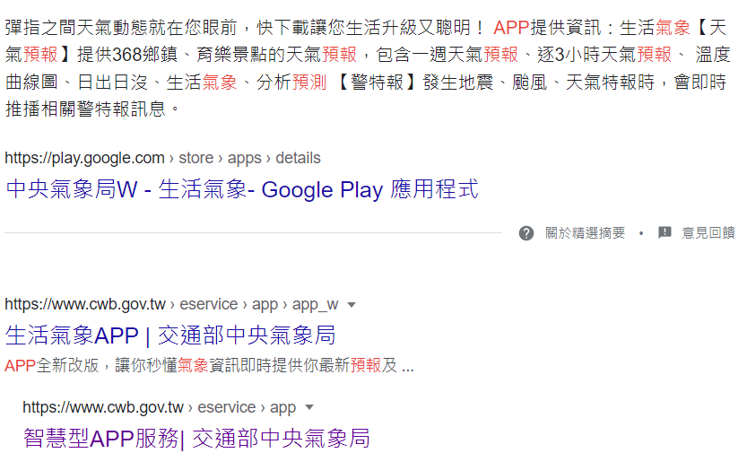
目前市面上或網路之相關研究、系統、或實作，之簡要說明
目前市面上有各種氣象app，可以接收、讀取各地區的氣象資訊，以便人們不同的生活環境與型態做出改變

Slide 5

使用技術說明
利用python來抓取氣象台的公開資訊，利用他提供的json檔案來解析其資料，並利用ui介面讓使用者有更好的操作體驗

Slide 6

系統模組、功能說明
import requests

Slide 7
系統模組、功能說明
import json

Slide 8
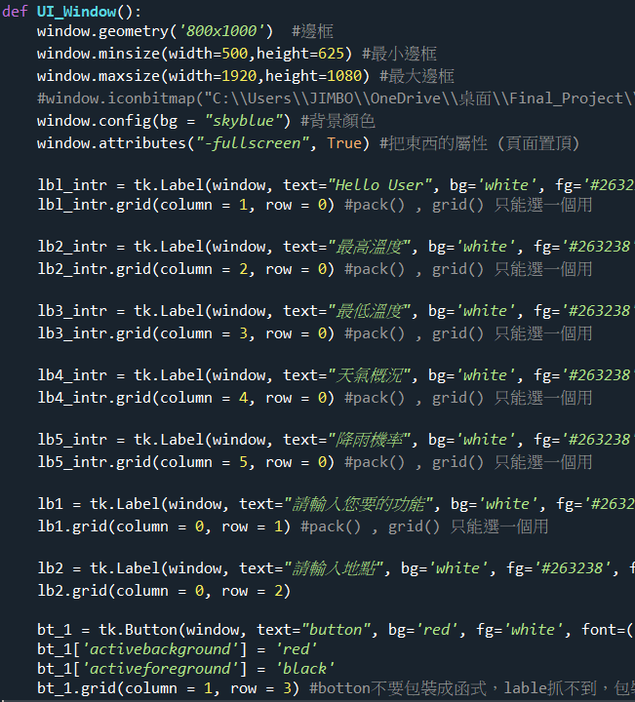
系統模組、功能說明
import tkinter

Slide 9
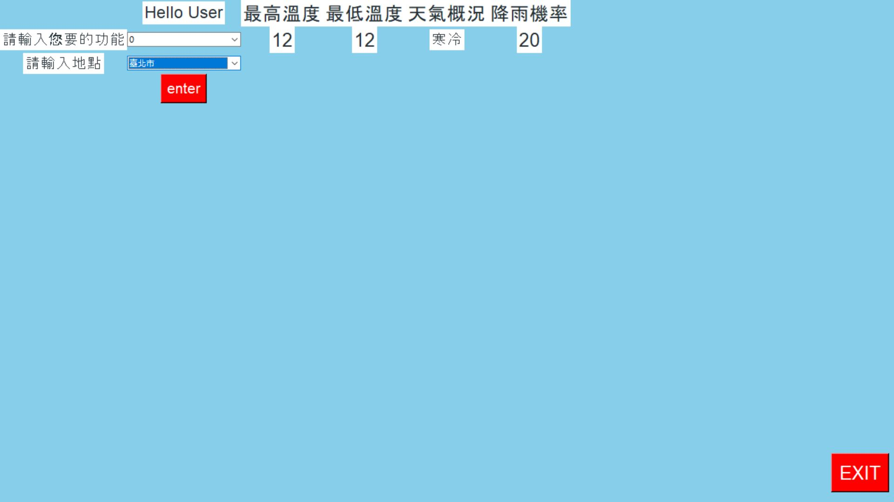
程式執行部署環境與步驟詳細說明

Slide 10
執行畫面截圖

Slide 11
專題優點、貢獻、好處等結論
適合懶人使用
有使用者介面~~~

